Slide 1

Multimodal Unsupervised Image-to-Image Translation
2021. 2. 10
Dong-Hyun Han
Division of AI Computer Science & Engineering
Kyonggi University

Slide 2
Contents
Abstract
Introduction
Related Works
Multimodal Unsupervised Image-to-Image Translation

Slide 3
Abstract
Unsupervised Image-to-Image Translation
Pair data에 대한 학습을 하는 것이 아닌 이미지의 도메인에 대한 조건부 분포를 학습
Multimodal task (한 이미지로 target domain에 대한 여러 이미지 생성)
기존의 방식은 ono-to-one mapping 방식으로 지나치게 단순화함
결과적으로 도메인 이미지의 다양한 출력의 생성이 제한적임

Slide 4
Abstract
MUNIT
본 논문은 이미지의 Content와 Style이 분리 가능하다고 가정함
Target 도메인의 style space에서 샘플링 된 임의의 style과 content를 재결합 하는 방식으로 Image translation을 수행

Slide 5
Introduction
Pair dataset
Pair dataset이란 image translation을 할 때 원본 이미지와 target이 되는 이미지가 짝지어진 것
Pair dataset이 있는 경우 Image translation 생성 모델은 conditional model 혹은 regression model을 사용할 수 있음
그러나 Pair dataset이 없는 경우 task의 수행이 복잡하고 어려워 짐

Slide 6
Introduction
Domain mapping
많은 경우에 domain mapping은 multimodal한 작업임
Ex) 겨울 -> 여름 이미지 변환 시 조명이나 날씨 등을 통해 여러가지 이미지를 생성할 수 있어야 함
그러나 대부분의 연구에서는 deterministic하고 단일화된 mapping으로 가정
결과적으로 출력 가능한 모든 확률 분포에 대한 추정이 불가능

Slide 7
Introduction
Domain mapping
모델에 noise를 추가해 stochastic하게 만들어도 네트워크가 이를 무시하는 방향으로 학습이 가능함
(style-GAN의 noise는 AdaIN을 통해 style을 가져오고 noise는 style의 세부적인 디테일을 표현하므로 위와 무관)

Slide 8
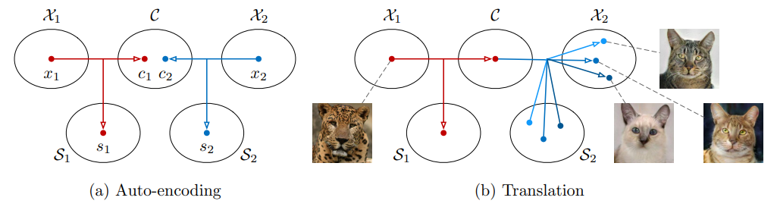
Introduction
MUINIT Framework
(a) Auto-encoding: 각 도메인 이미지 x는 서로 공유하는 content space C와 각 도메인별 style space S로 encoding
(b) Translation: x1 이미지를 x2로 변환하기 위해 content에 S2의 style space를 무작위로 재결합

Slide 9
Introduction
MUINIT Framework
요약
Latent space를 content space와 style space로 분리하고 각 도메인의 이미지를 매핑한다.
이를 통해 content는 보존하고 style을 multimodal하게 변환할 수 있게 된다.

Slide 10
Related Works
GAN
Image-to-Image translation
Unsupervised한 task를 수행하기위해서는 추가적인 제약을 필요로 함 (ex) cycle consistency loss)
그동안의 연구에서는 multimodal한 출력을 가지는 모델은 전부 supervise한 모델이여야 했음

Slide 11
Related Works
Style Transfer
Style transfer는 이미지의 content를 보존하면서 style을 수정하는 task
Learning disentangled representation
MUNIT은 style과 content의 분리를 위해서 disentangle한 학습을 진행함

Slide 12
Multimodal Unsupervised Image-to-Image Translation
Assumptions
X1과 X2라는 서로 다른 도메인 이미지에 대해서 서로 공통 분포인 p(x1, x2)를 사용하지 않고 각 도메인의 분포를 학습함
학습한 분포를 통해 x1->x2, x2->x1으로 변화하는 분포를 추정하는 것이 목표
다만 복잡하고 multimodal 하기 때문에 deterministic한 모델은 잘 작동하지 않음

Slide 13
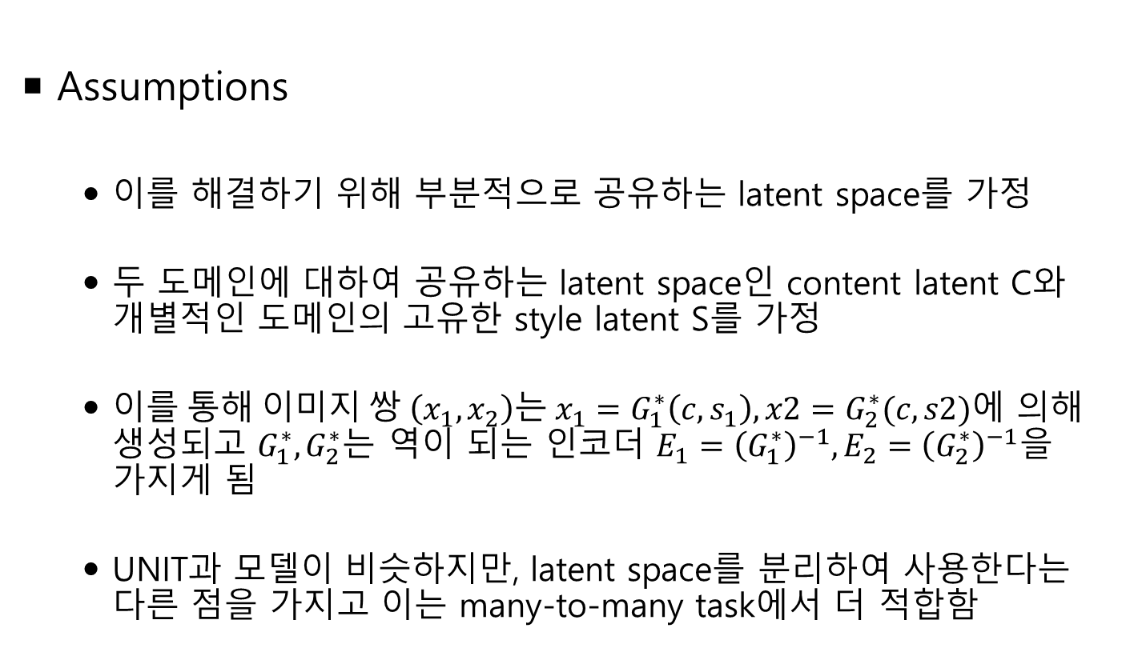
Multimodal Unsupervised Image-to-Image Translation
Assumptions
이를 해결하기 위해 부분적으로 공유하는 latent space를 가정
두 도메인에 대하여 공유하는 latent space인 content latent C와 개별적인 도메인의 고유한 style latent S를 가정
이$를 통해 이미지 쌍 \left(x_{1},x_{2}\right)는 x_{1}=G_{1}^{∗}\left(c,s_{1}\right), x2=G_{2}^{∗}(c, s2)$에 의해 생성되고 $G_{1}^{∗}, G_{2}^{∗}는$ 역이 되는 인코더 $E_{1}={\left(G_{1}^{∗}\right)}^{−1}, E_{2}={\left(G_{2}^{∗}\right)}^{−1}을$ 가지게 됨
UNIT과 모델이 비슷하지만, latent space를 분리하여 사용한다는 다른 점을 가지고 이는 many-to-many task에서 더 적합함

Slide 14
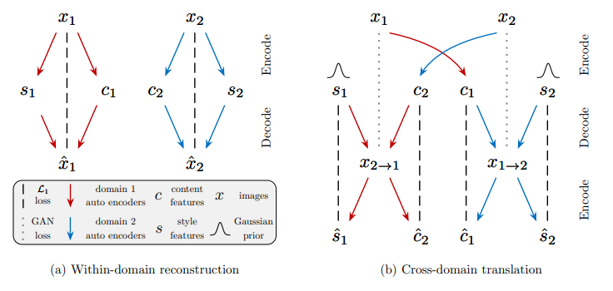
Multimodal Unsupervised Image-to-Image Translation
Model
MUNIT은 2가지의 Auto-encode로 구성되며, 각각의 latent code는 content c와 style s로 구성되어 있음
변환 이미지와 대상 도메인의 실제 이미지를 구별하지 못하도록 adversarial 목표와 latent code를 재구성하는 reconstruction 목표를 가지고 모델을 훈련

Slide 15

Multimodal Unsupervised Image-to-Image Translation
Model
(a) 각 Generator는 encode와 Decoder 부분으로 나뉘는데 encoder를 통해 latent space가 content와 style로 분리 됨
$\left(c_{i}, s_{i}\right)=(E_{i}^{c}\left(x_{i}\right), E_{i}^{s}\left(x_{i}\right))$

Slide 16
Multimodal Unsupervised Image-to-Image Translation
Model
(b) image translation은 encode를 통해 content c1을 추출한 뒤 target 도메인의 style s2를 무작위로 추출하여 수행

Slide 17
Multimodal Unsupervised Image-to-Image Translation
Loss
Bidirectional reconstruction loss.
Image reconstruction: 데이터 분포에서 샘플링 된 이미지가 encoding 및 decoding 후에 재구성 할 수 있게해 줌

Slide 18

Multimodal Unsupervised Image-to-Image Translation
Loss
Bidirectional reconstruction loss.
Latent reconstruction: translation 시 latent space에서 샘플링 된 latent code(style 및 content)에 대한 재구성을 할 수 있게 해 줌
Reconstruction loss는 선명한 이미지의 출력을 위해 L1 loss를 사용

Slide 19
Multimodal Unsupervised Image-to-Image Translation
Loss
Adversarial loss.
변환된 이미지의 분포를 target 이미지 분포와 mapping하기 위해 GAN을 사용

Slide 20
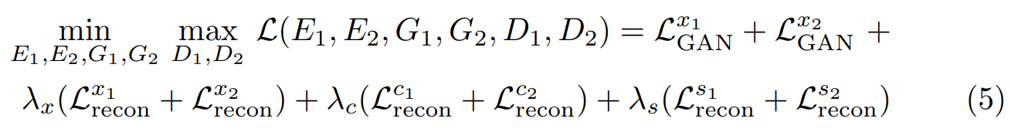
Multimodal Unsupervised Image-to-Image Translation
Loss
Total loss.
Image reconstruction loss, Content, Style reconstruction loss, Adversarial loss의 4개의 loss를 각 2개의 도메인에 적용시켜 총 8개의 loss를 가짐
Lambda는 reconstruction을 제어하는 가중치

Slide 21
Multimodal Unsupervised Image-to-Image Translation
요약
MUNIT은 latent space를 content와 style로 나누고 target 도메인과 원본 도메인은 서로 content space를 공유하지만 style을 개별적으로 둔다.
Encoder를 통해 content와 style을 분해한 뒤 target 도메인의 style과 원본 content를 재결합하여 translation을 수행
Style의 latent를 조절하면 multimodal한 이미지를 생성할 수 있음

Slide 22
Multimodal Unsupervised Image-to-Image Translation
요약
모델은 auto-encoder 형태의 Generator 부분과 적대적 손실을 위해 Discriminator를 사용함
도메인의 latent space의 mapping을 위해 총 8가지의 loss를 사용함

